Slide 1
NHIỆT LIỆT CHÀO MỪNG CÁC EM HỌC SINH
LỚP 6
MÔN : MĨ THUẬT
Giáo viên : Nguyễn Thị Trinh Nữ

Slide 2
Chủ đề: Nghệ thuật Cổ đại
thế giới và Việt Nam
Bài 1:
Ai cập cổ đại trong mắt em
(Tiết 23)

Slide 3
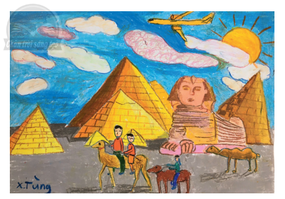
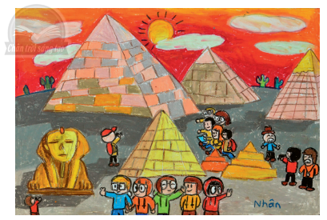
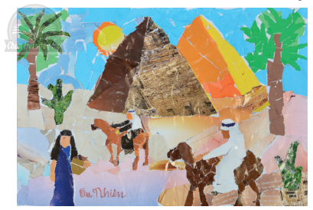
1. HOẠT ĐỘNG 1: KHÁM PHÁ NGHỆ THUẬT CỔ ĐẠI TRONG TRANH VẼ.
- Quan sát tranh và chỉ ra:
+ Công trình kiến trúc được thể hiện
+ Hình ảnh, bố cục, màu sắc, không gian
+ Chất liệu tạo hình
1
2
1. Tham quan kim tự tháp – màu sáp – Thành Nhân
2. Du lịch Ai cập – màu sáp – Xuân Tùng
3. Người dân Ai Cập – xé dán giấy màu – An Nhiên
3

Slide 4
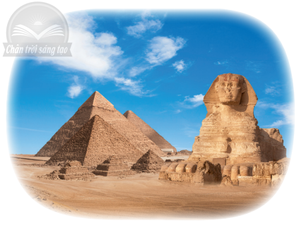
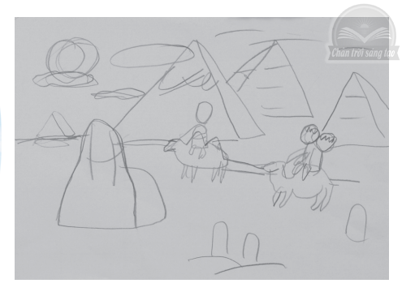
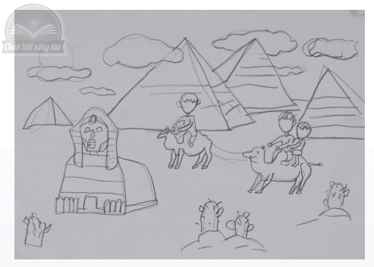
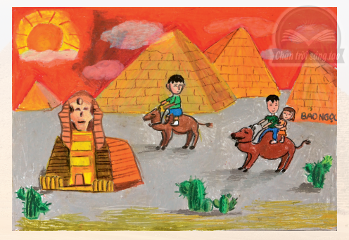
HOẠT ĐỘNG 2: CÁCH TẠO BỨC TRANH THEO ẢNH
B1:Quan sát và lựa chọn hình ảnh cần thể hiện
B2: Phác mảng hình sơ lược các cảnh vật đó
B4: Sử dụng màu sắc diễn tả không gian và thời gian cho bức tranh
B3: Thêm chi tiết, hình ảnh tạo không gian và điểm nhấn

Slide 5
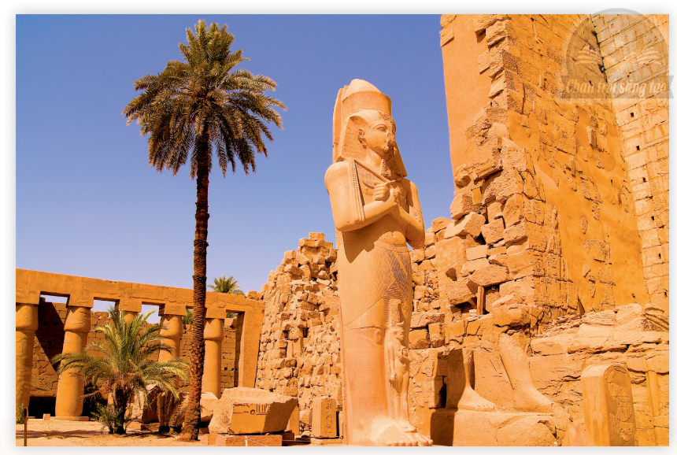
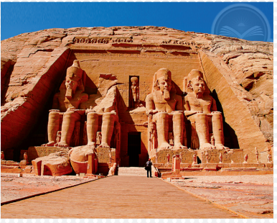
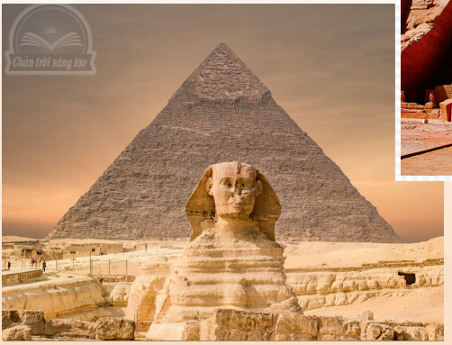
HOẠT ĐỘNG 3: TẠO BỨC TRANH VỀ NGHỆ THUẬT AI CẬP CỔ ĐẠI
Lựa chọn ảnh công trình kiến trúc Ai Cập Cổ Đại em ấn tượng
Chọn chất liệu phù hợp để thể hiện bức tranh
Thực hiện theo ý thích và cảm nhận riêng
1. Tượng Re-mơ-sit II ở đền Ca – nắc – Ai Cập
2. Đèn Abu sim-bờ
Ai Cập
3. Kim tự tháp
Kê - ốp
Ai Cập

Slide 6
Chủ đề: Nghệ thuật Cổ đại thế giới và Việt Nam
Bài 1:
Ai Cập Cổ Đại trong mắt em
(Tiết 24)

Slide 7
HOẠT ĐỘNG 3: TẠO BỨC TRANH VỀ NGHỆ THUẬT AI CẬP CỔ ĐẠI

Slide 8
HOẠT ĐỘNG 4: TRƯNG BÀY SẢN PHẨM VÀ CHIA SẺ
Nêu cảm nhận và phân tích:
Bức tranh ấn tượng.
Hình, màu sắc, tỉ lệ và tính cân bằng tương phản trong bức tranh.
Cách điều chỉnh để bức tranh đẹp và hoàn thiện hơn

Slide 9
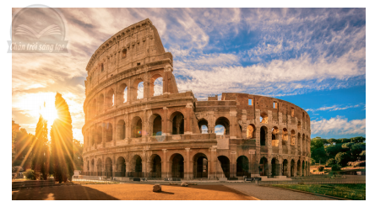
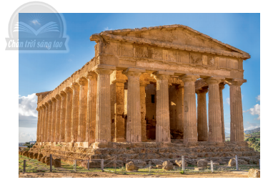
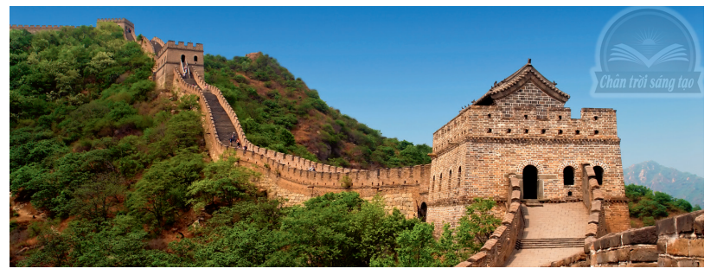
HOẠT ĐỘNG 5: TÌM HIỂU NGHỆ THUẬT KIẾN TRÚC CỔ ĐẠI THẾ GIỚI
Quan sát hình đọc thông tin và cho biết:
Tên các công trình kiến trúc
Đặc điểm kiến trúc của mỗi công trình

Slide 10
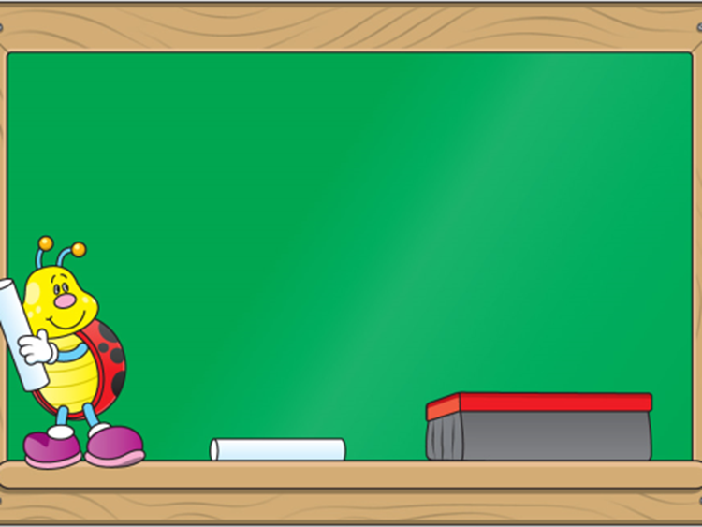
Nhận xét - dặn dò:
- Nhận xét chung tiết học.
- Về nhà xem trước bài: Họa tiết trống đồng
- Chuẩn bị đầy đủ SGK, VBT và đồ dùng học tập:, bút chì, tẩy, màu vẽ cho tiết học sau.

